Slide 1




RE-DESAIN
MUSEUM NUSA TENGGARA TIMUR
DI KUPANG
CELINE ANGELINA GONZALES
41410130
DOSEN PEMBIMBING I:
RONALD H.I. SITINDJAK, S.Sn, M.Sn
DOSEN PEMBIMBING II:
Dra. ANIK RAKHMAWATI,M.Pd

Slide 2
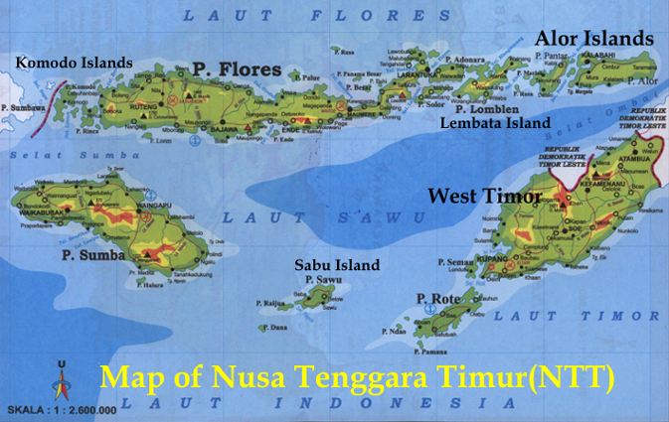
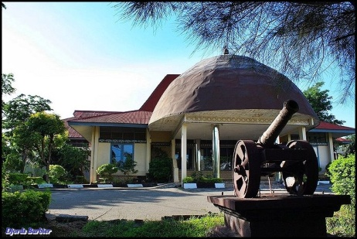
PETA NUSA TENGGARA TIMUR

Slide 3
MENGAPA MUSEUM NUSA TENGGARA TIMUR ????

Slide 4

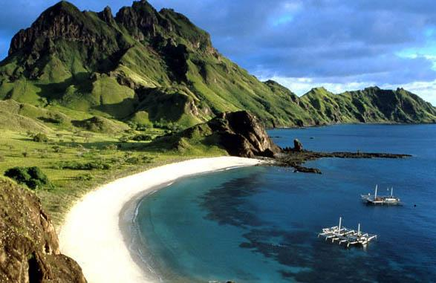
LATAR BELAKANG
NUSA TENGGARA TIMUR
KAYA AKAN SUKU BANGSA, BUDAYA ,DAN BAHASA
POTENSI PENDIDIKAN, PARIWISATA, DAN PEMBANGUNAN
MODAL UTAMA: TEMPAT REKREASI, PENDIDIKAN, INFORMASI, DAN PRESENTASI
MUSEUM

Slide 5
PROBLEM??
TIDAK MEMILIKI CITRA LOKAL
SISTEM KEAMANAN MINIM
SEPI PENGUNJUNG
DISPLAY RENTAN TERHADAP API
PENGHAWAAN DAN PENCAHAYAAN TIDAK MEMADAI
KURANG INFORMATIF DAN KOMUNIKATIF

Slide 6


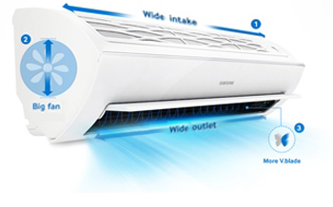

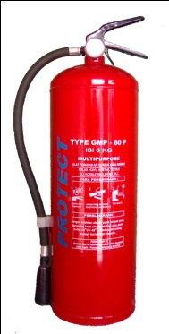
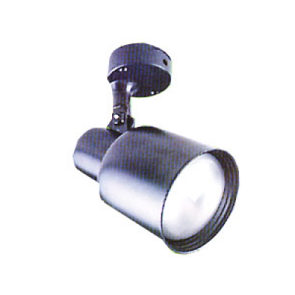
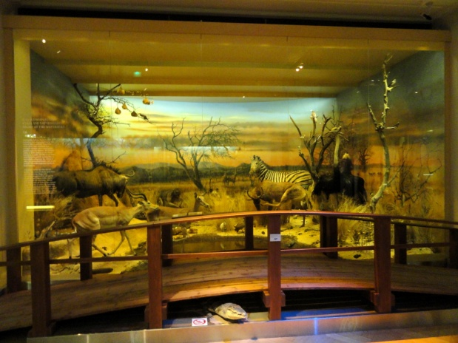
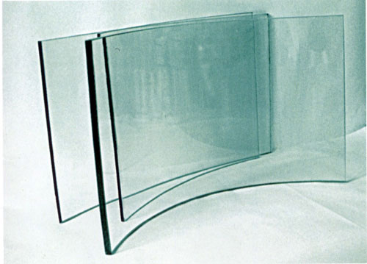
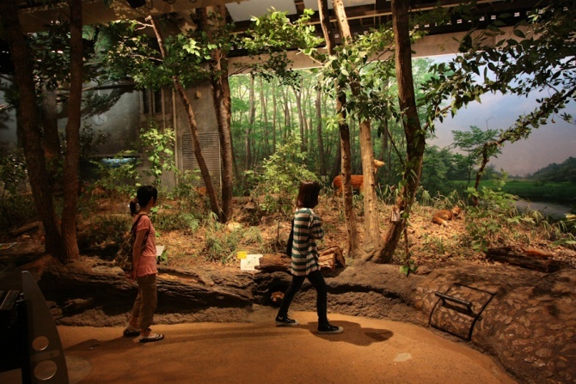

ANALISA MASALAH
PENGHAWAAN+ PENCAHAYAAN
KEAMANAN
PROTEKSI KEBAKARAN
CITRA LOKAL
MATERIAL TAHAN PANAS
KOMUNIKATIF

Slide 7
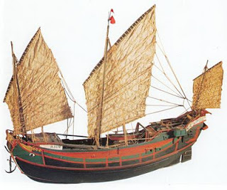
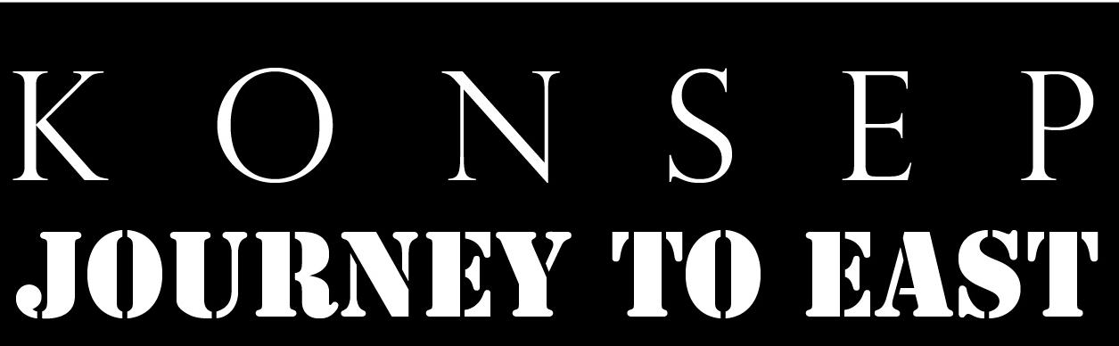

Slide 8
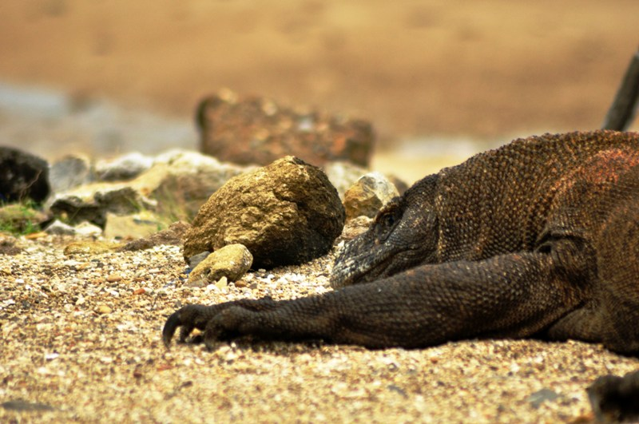
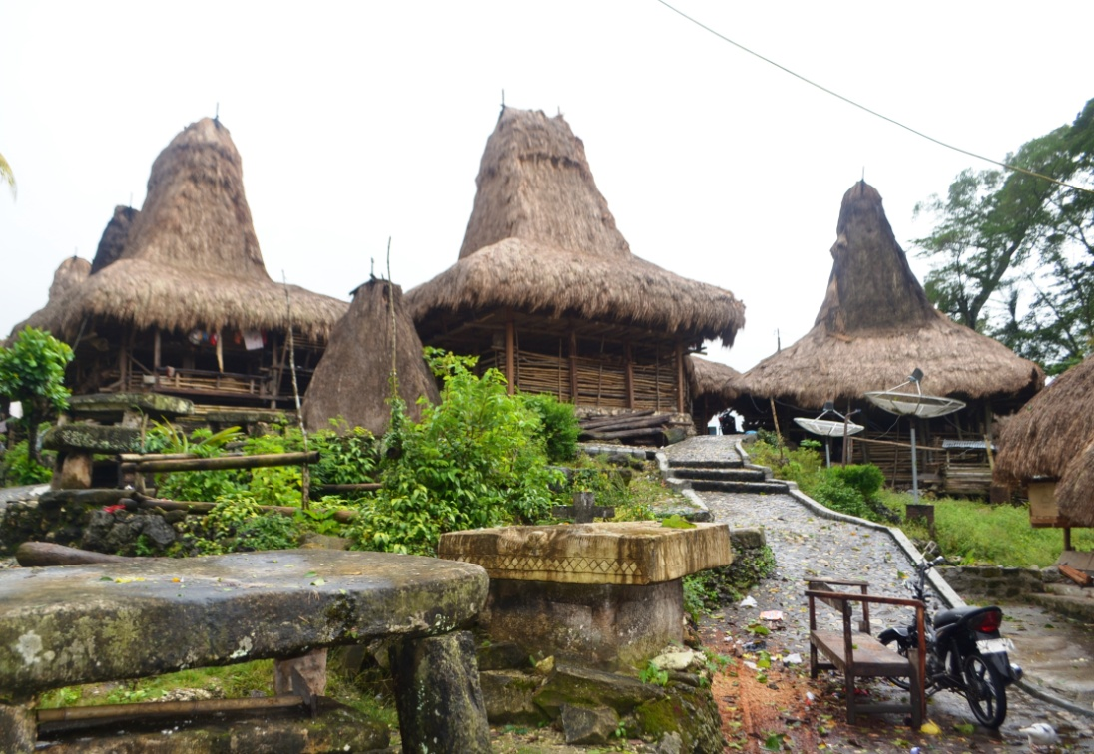
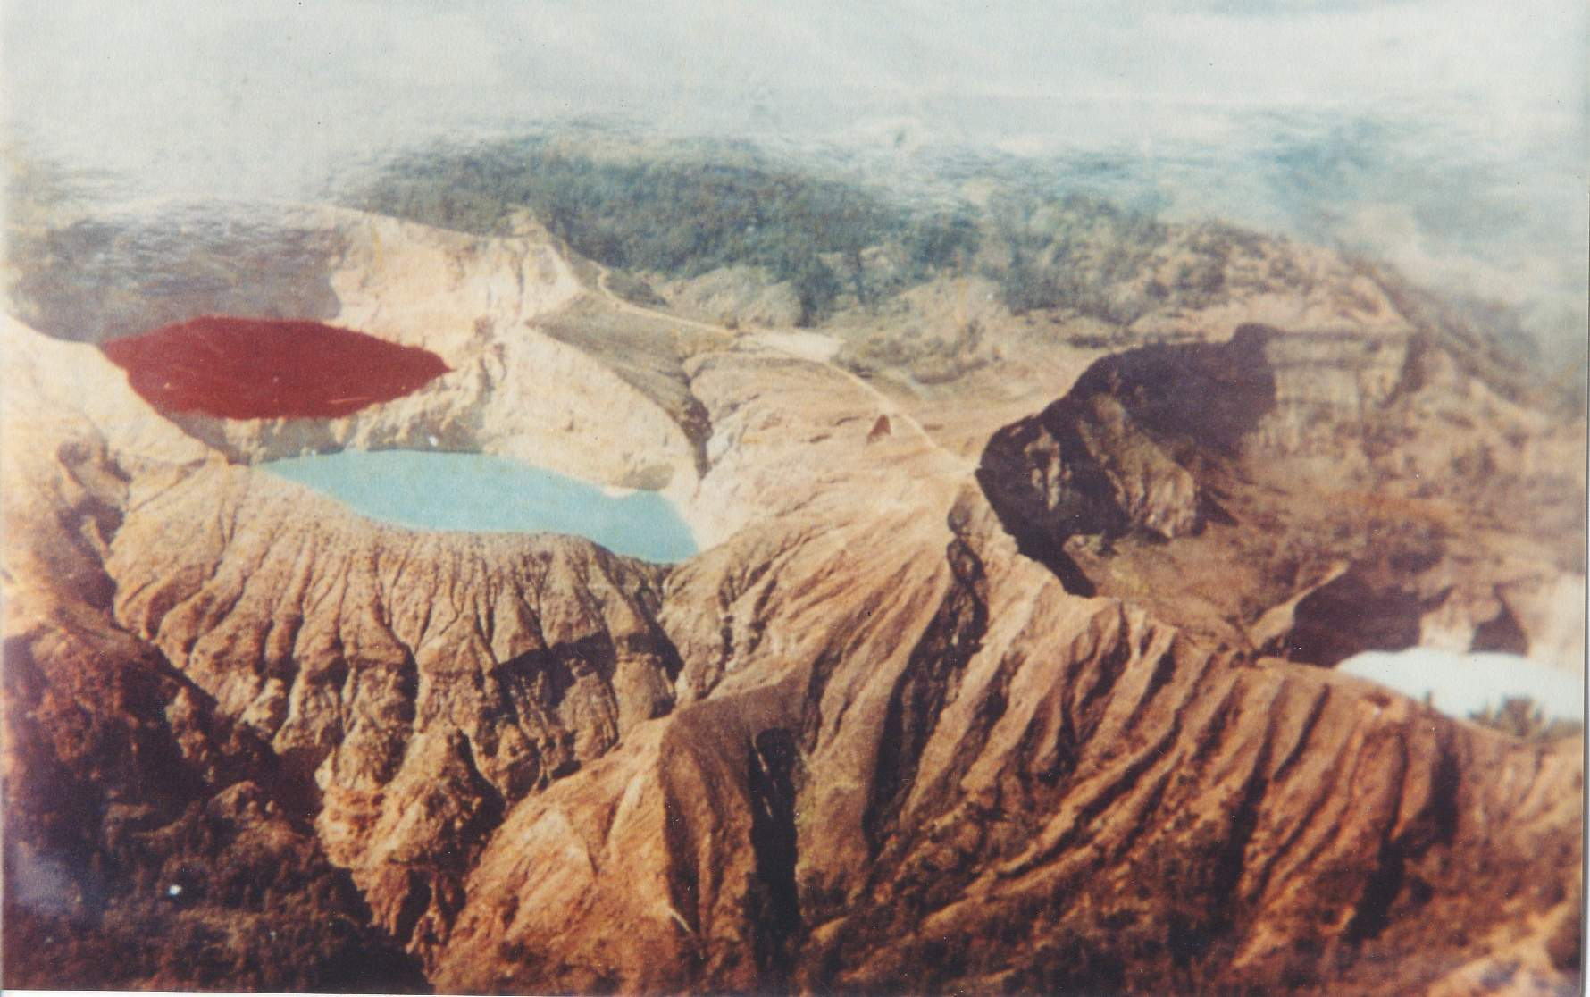
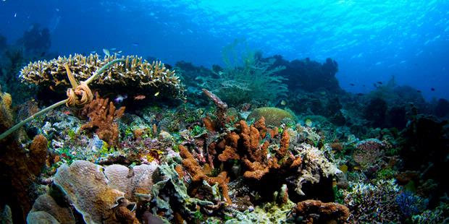
INSPIRASI

Slide 9
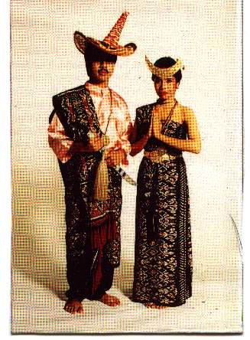
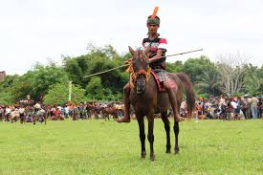
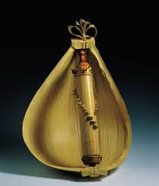

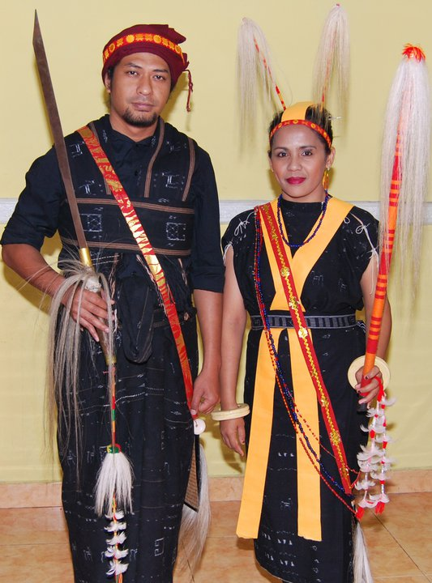

Slide 10
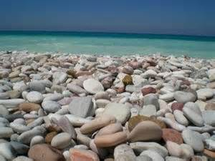


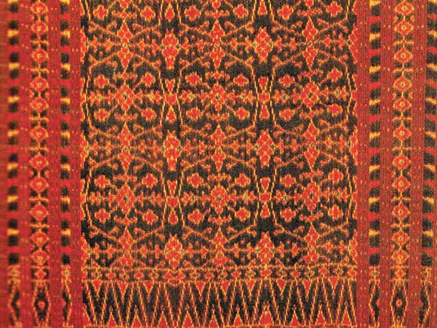
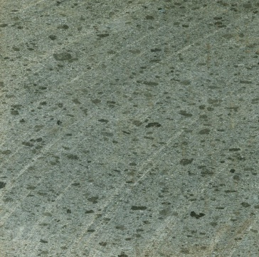
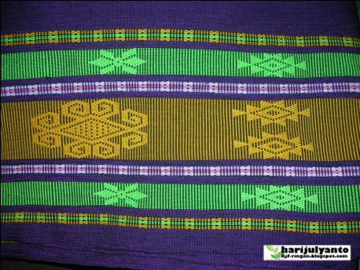
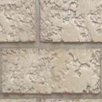
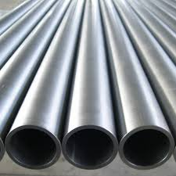

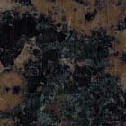



MATERIAL
TEKSTIL
BATU ALAM
KAYU
KACA
STAINLESS
RUMPUT
SINTETIS
MARMER

Slide 11
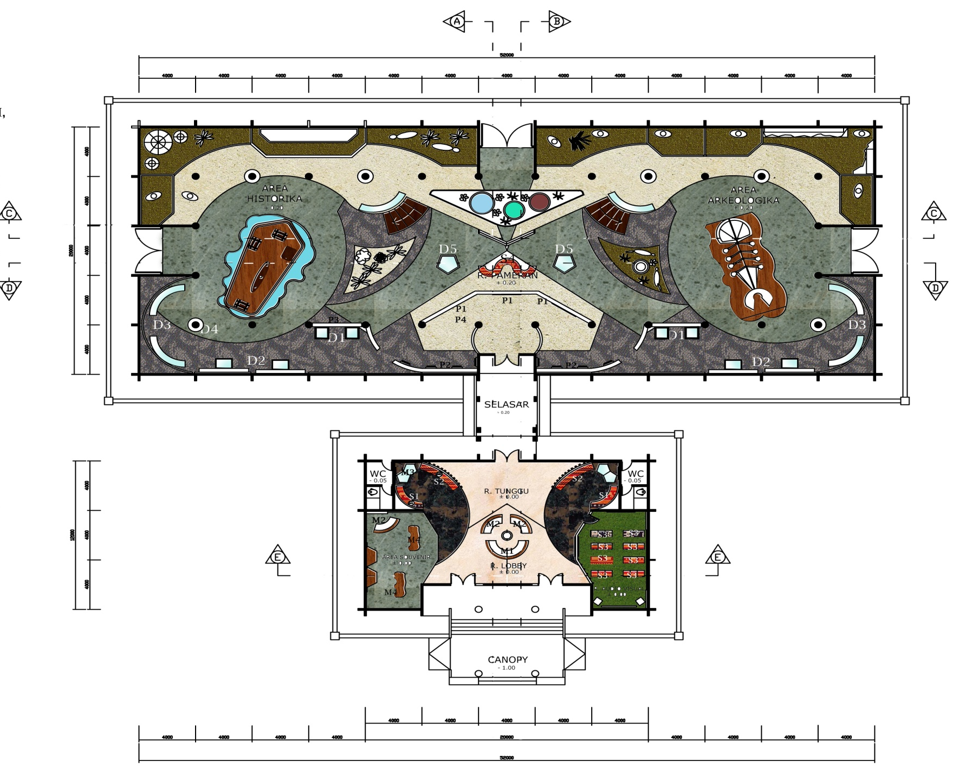
LAYOUT 1

Slide 12
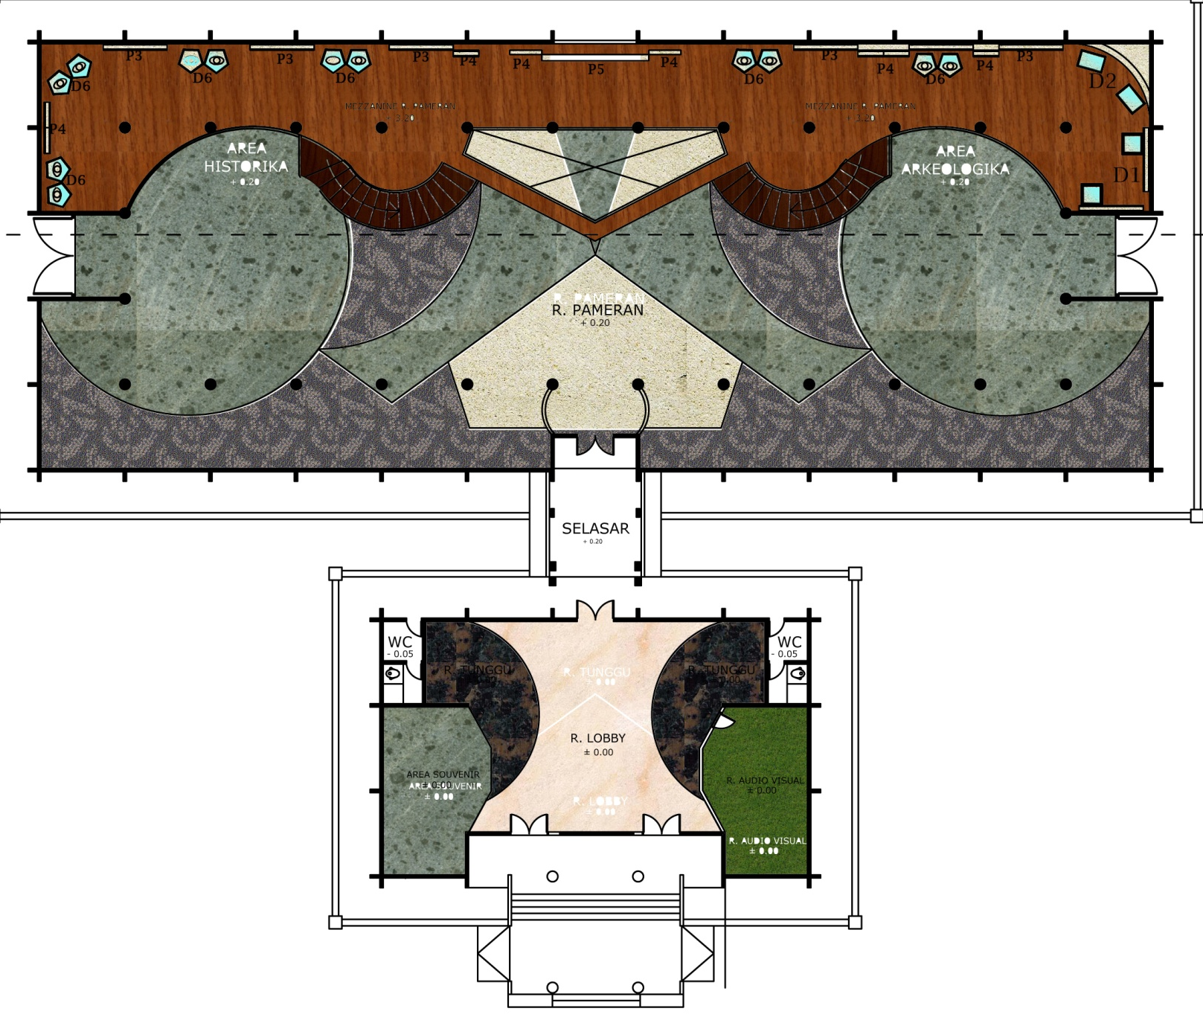
LAYOUT 2

Slide 13
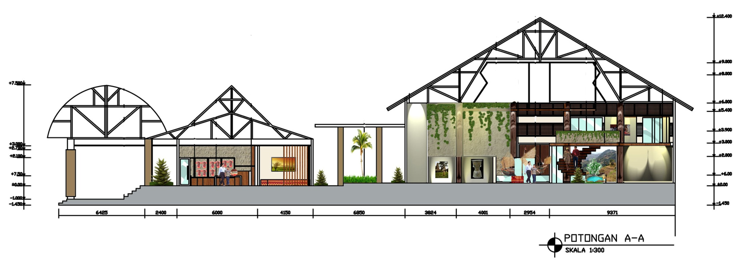
POTONGAN A-A

Slide 14

POTONGAN B-B

Slide 15
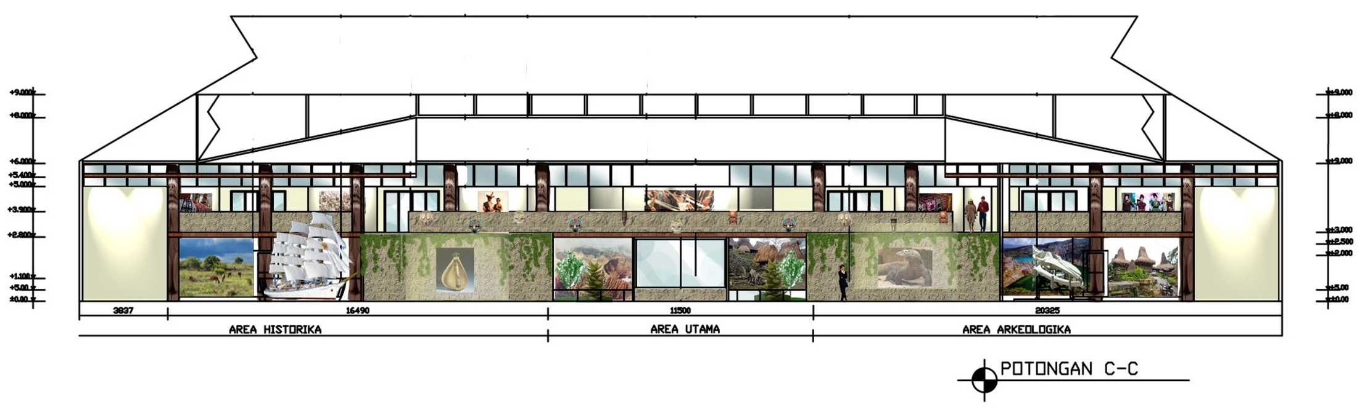
POTONGAN C-C

Slide 16

POTONGAN D-D

Slide 17
BEFORE MEETS AFTER

Slide 18
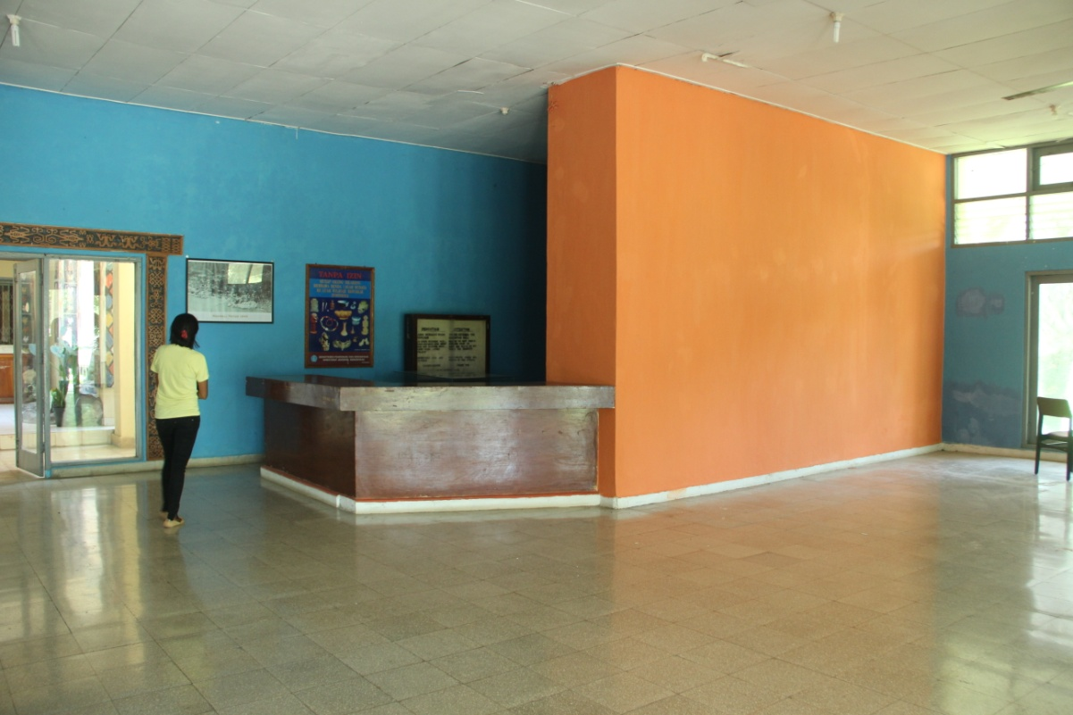
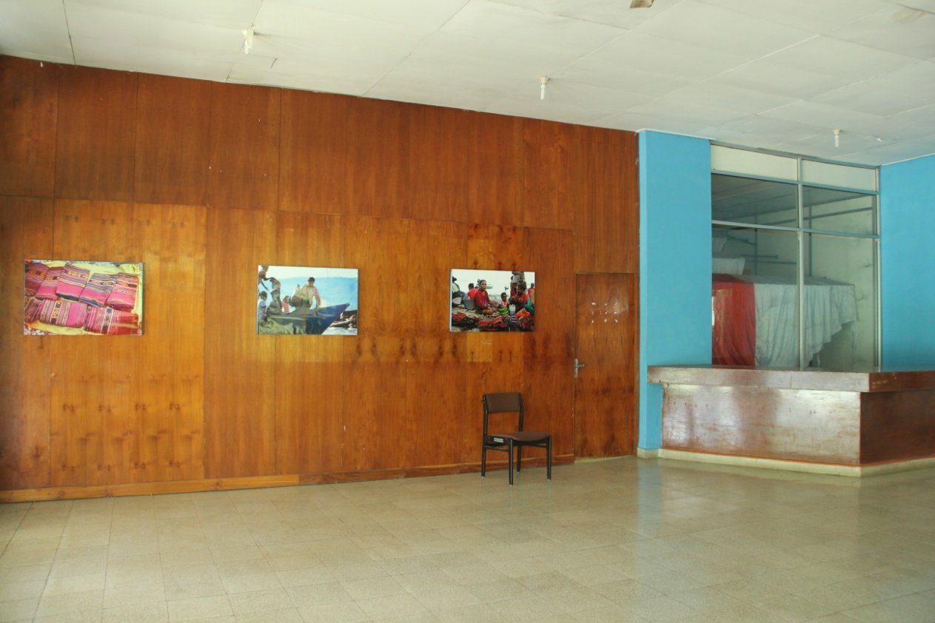
LOBBY (BEFORE)

Slide 19
AFTER

Slide 20
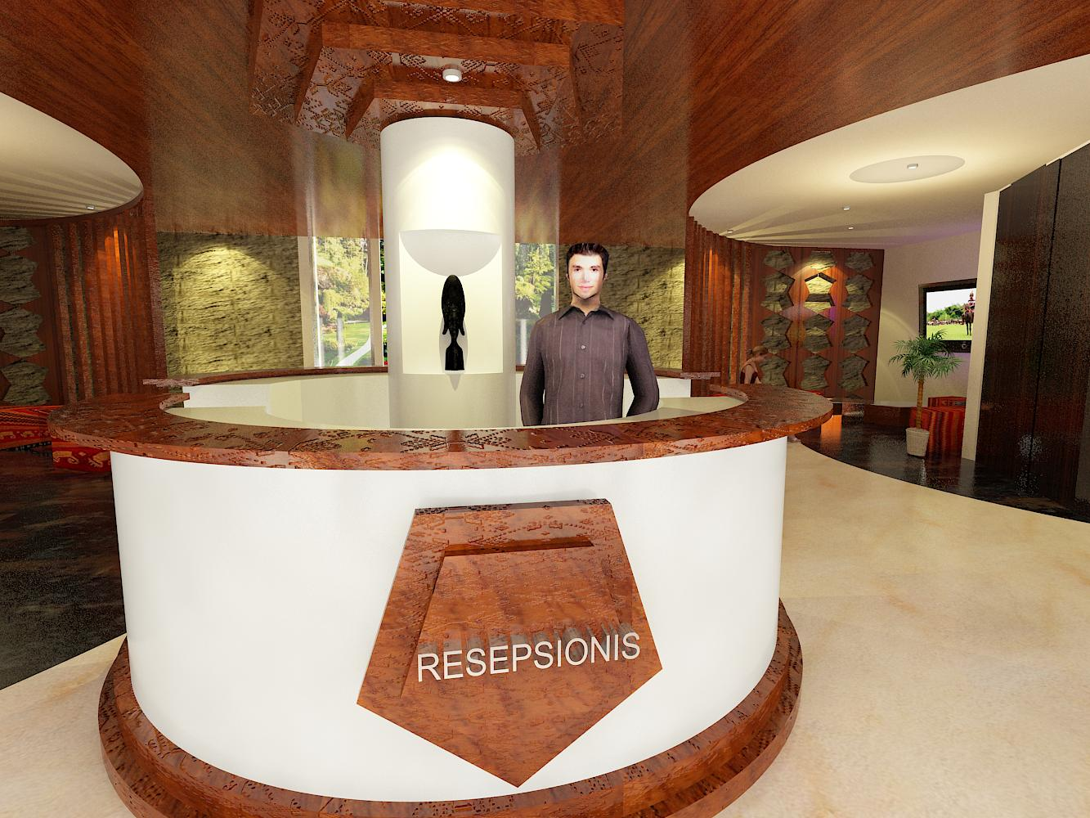
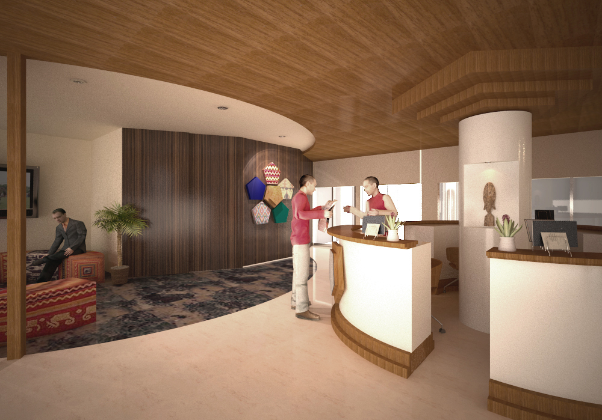
LOBBY

Slide 21
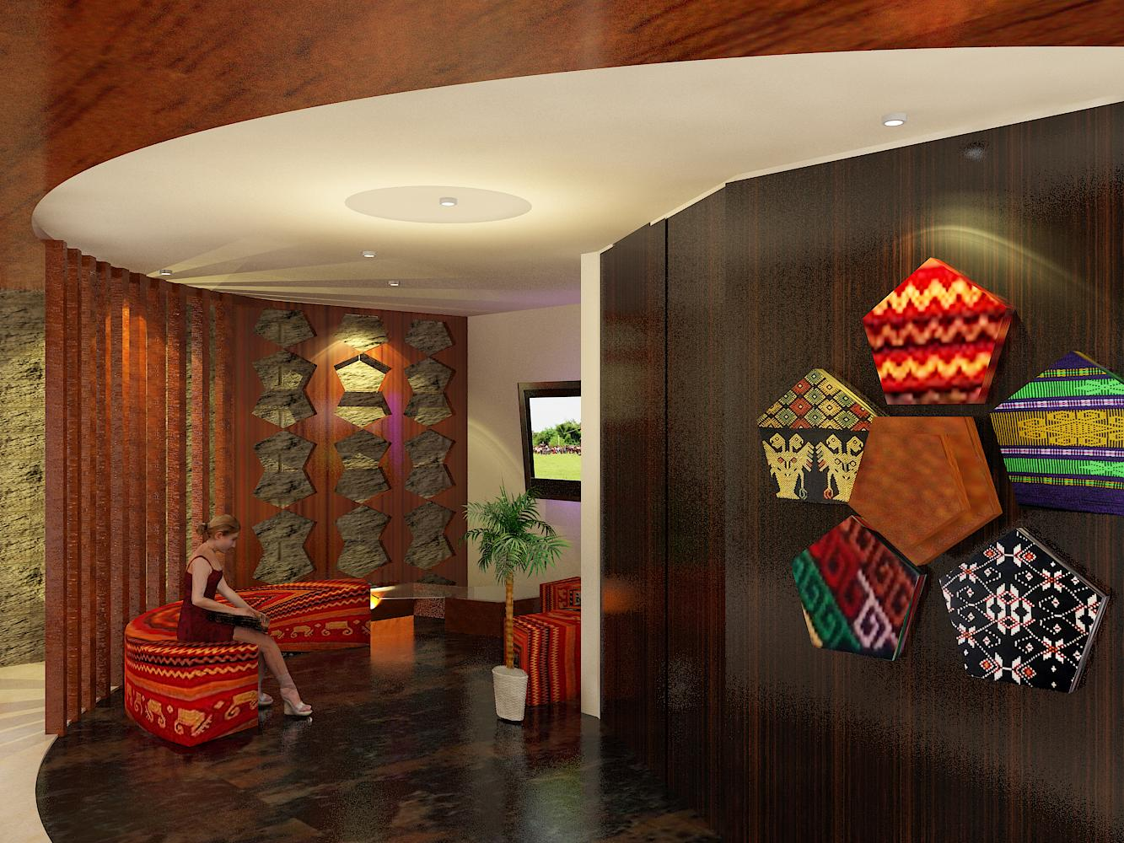
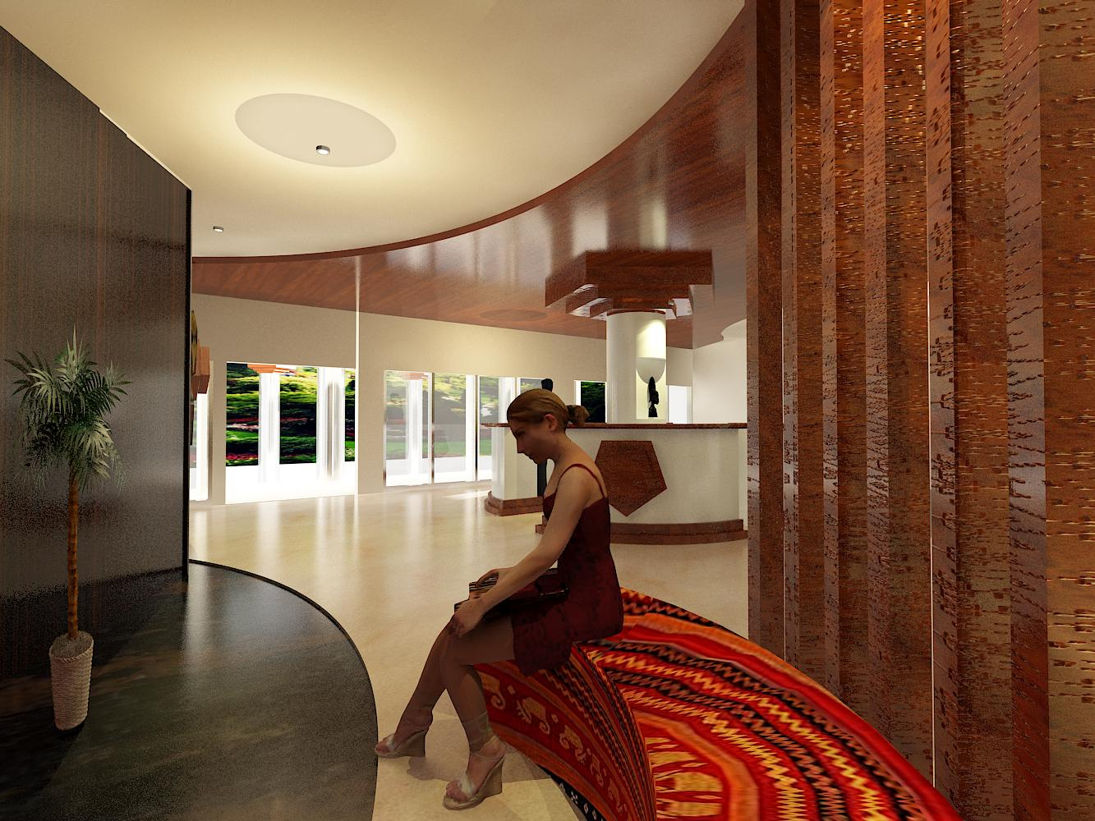
RUANG TUNGGU

Slide 22
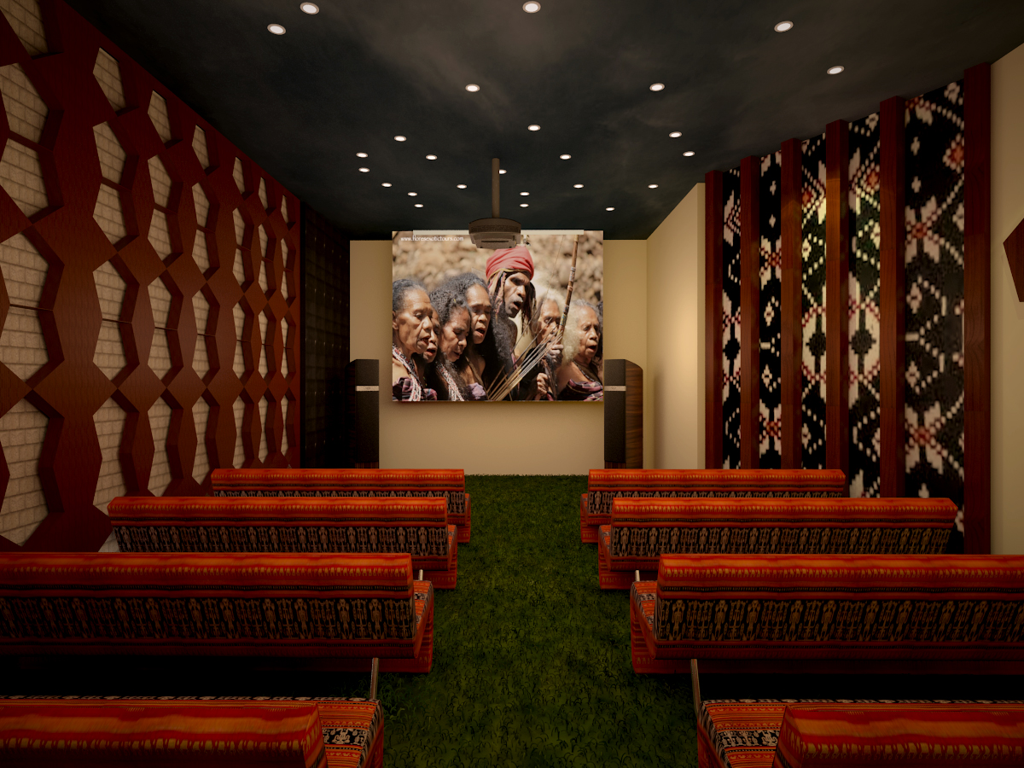
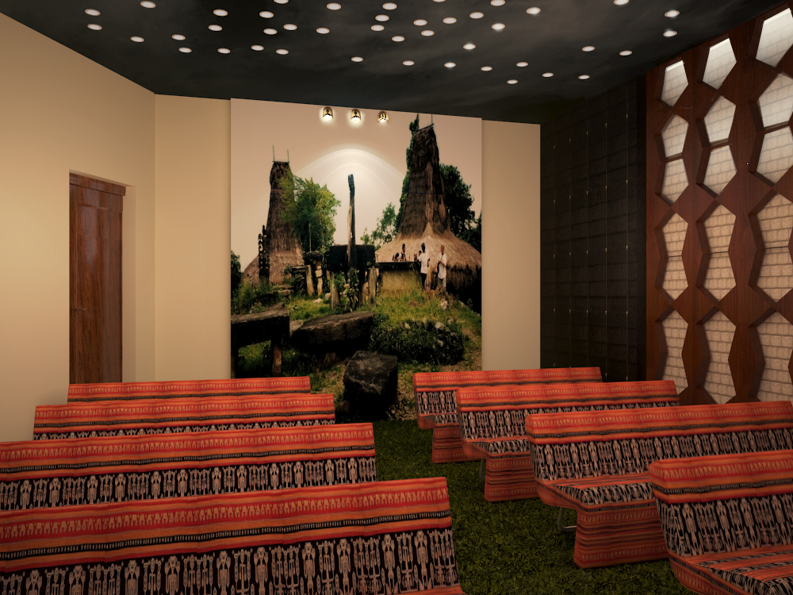
AUDIOVISUAL

Slide 23
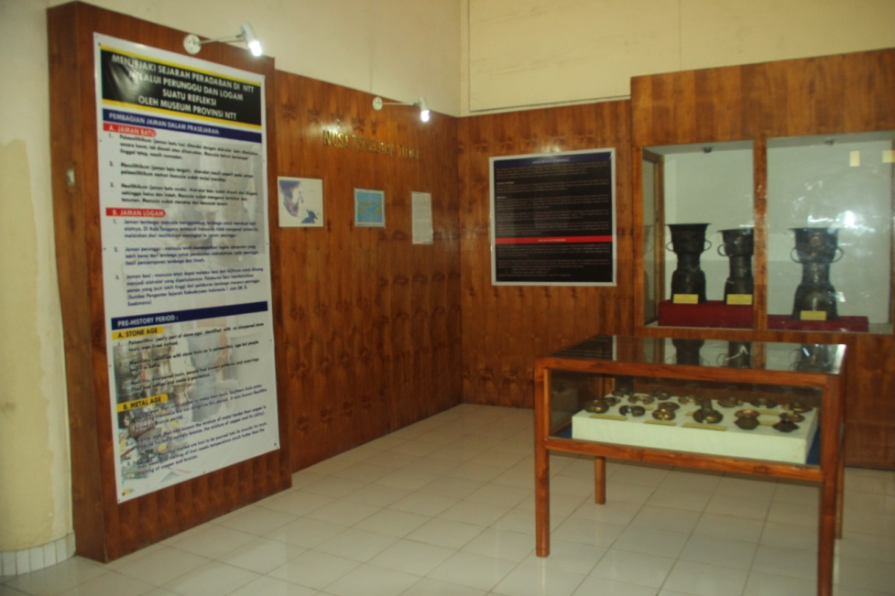
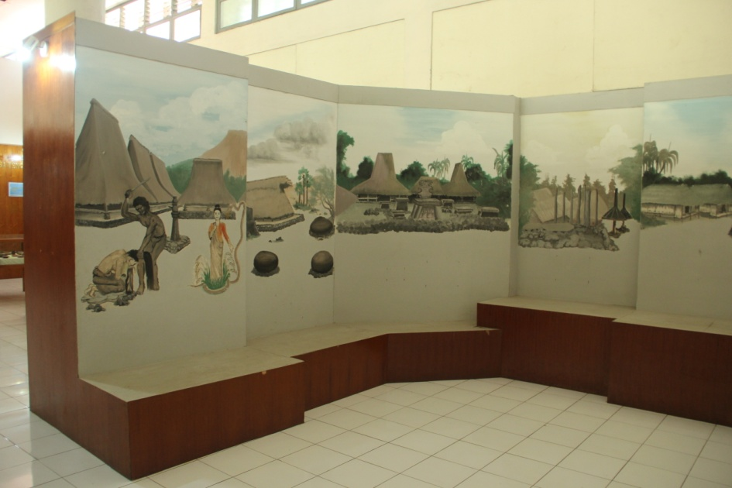
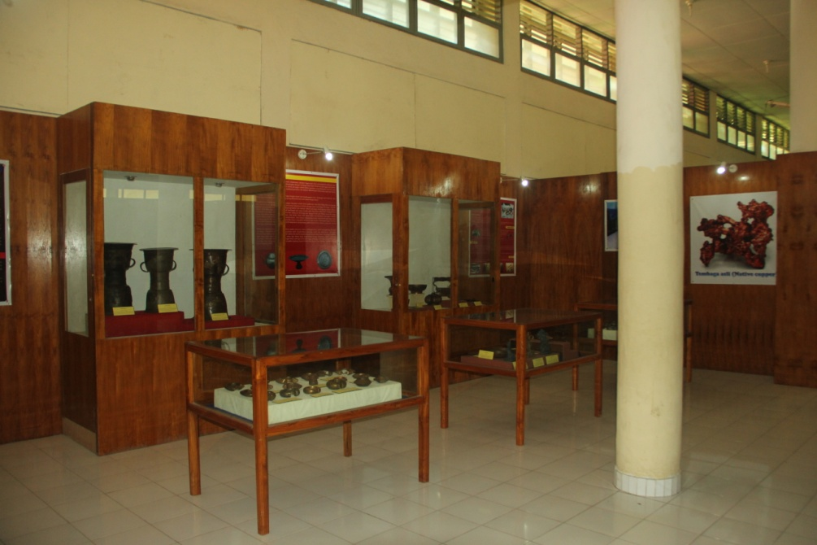
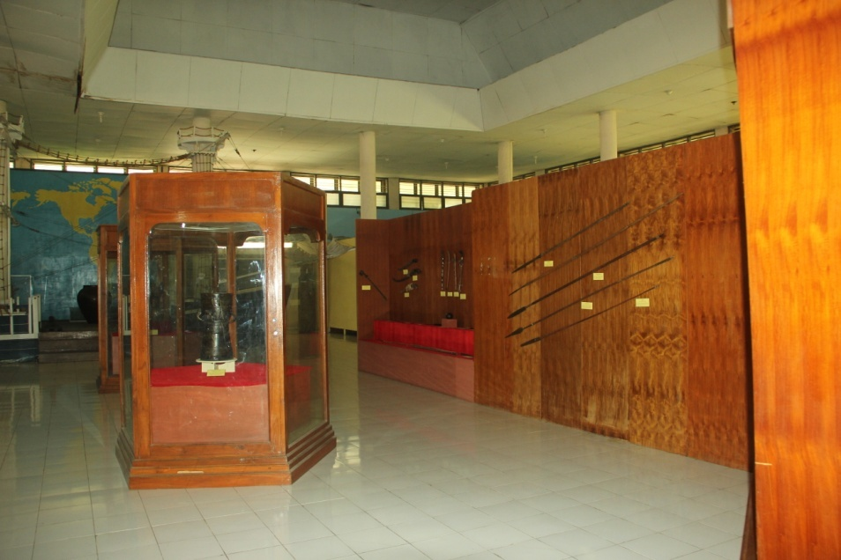
RUANG PAMERAN (BEFORE)

Slide 24
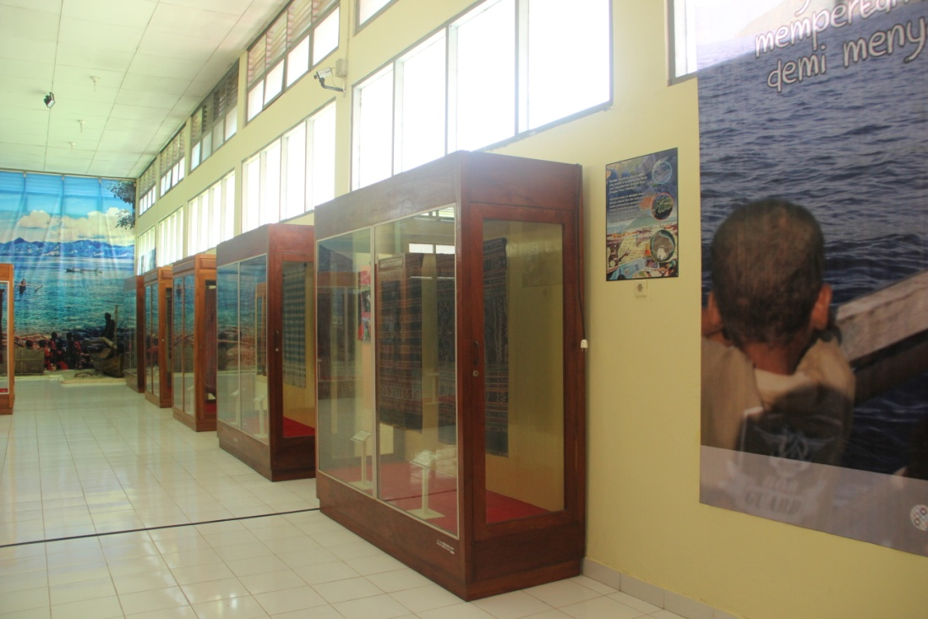
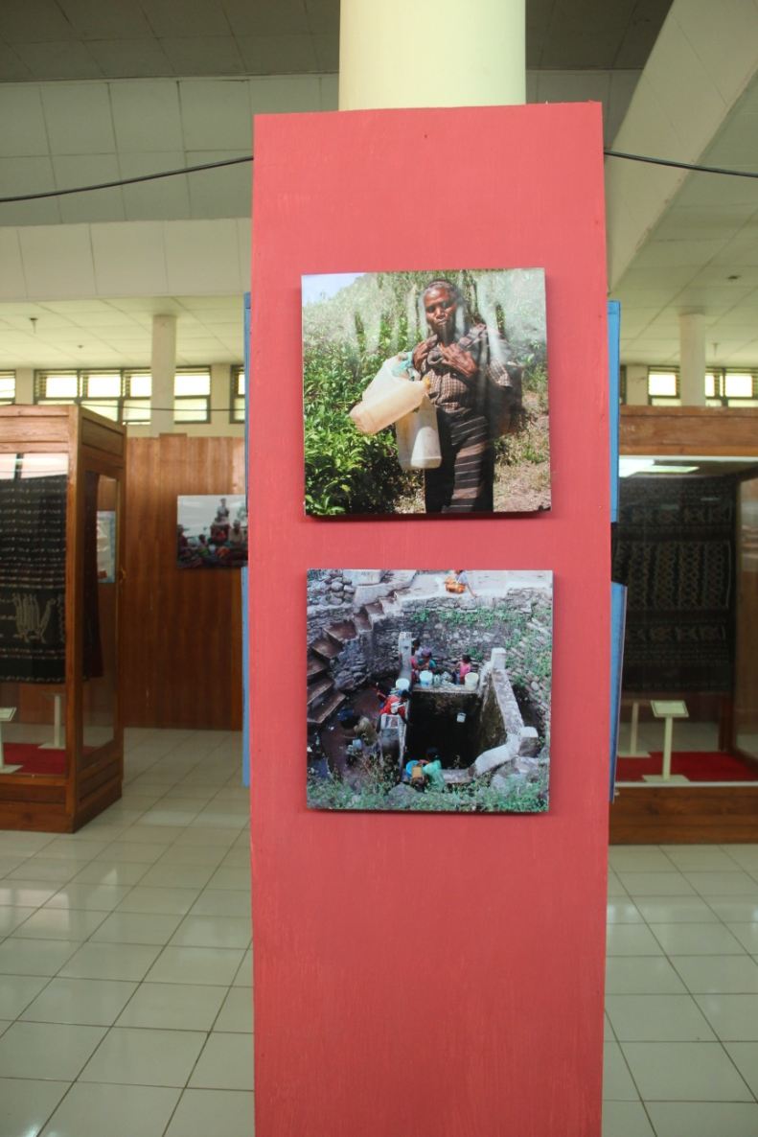
RUANG PAMERAN(BEFORE)

Slide 25
AFTER

Slide 26
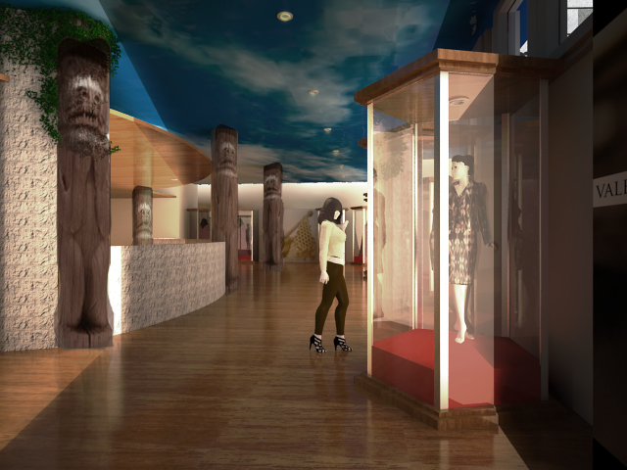
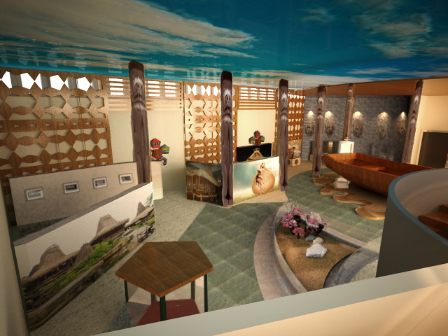
RUANG PAMERAN

Slide 27
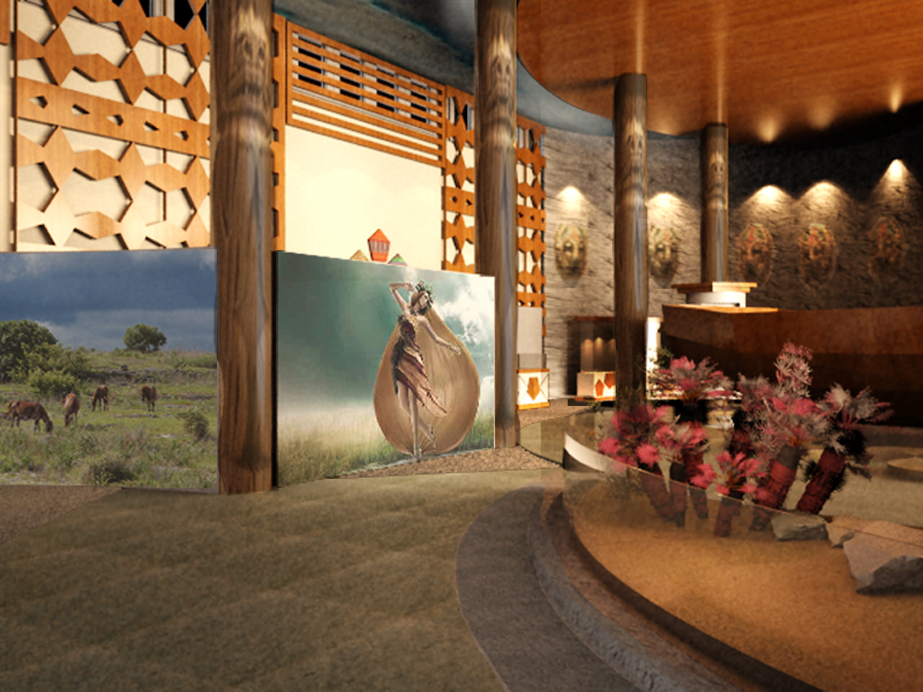
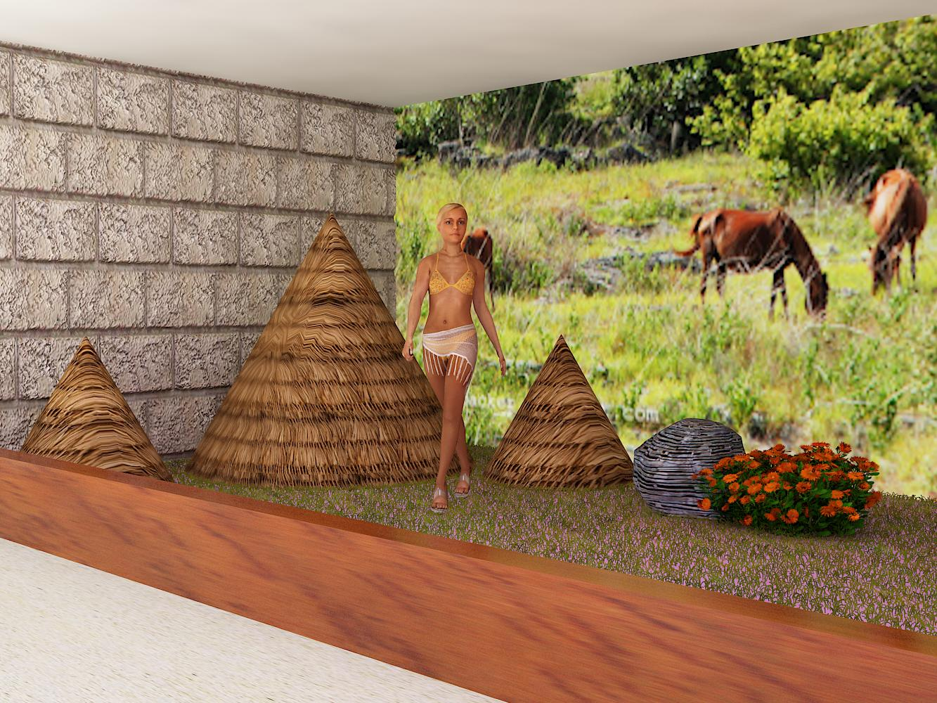
DIORAMA RUANG PAMERAN

Slide 28
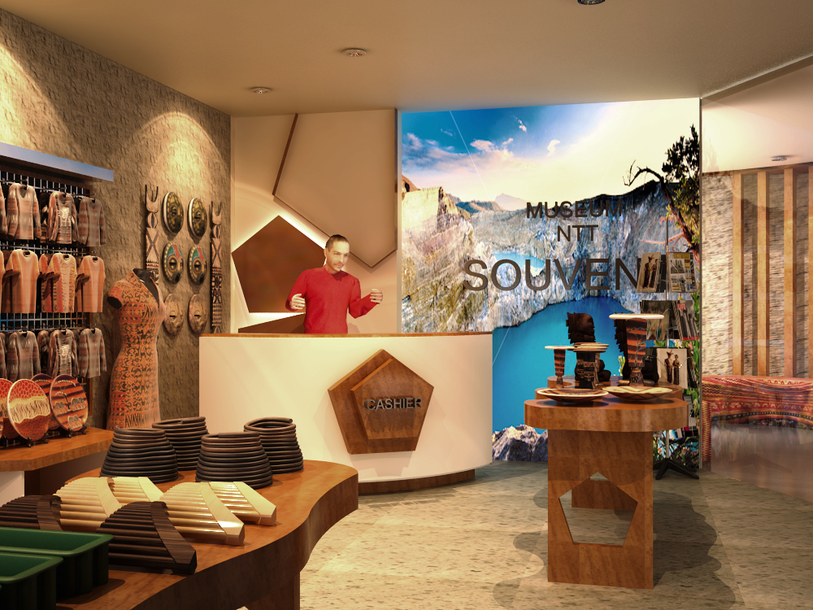
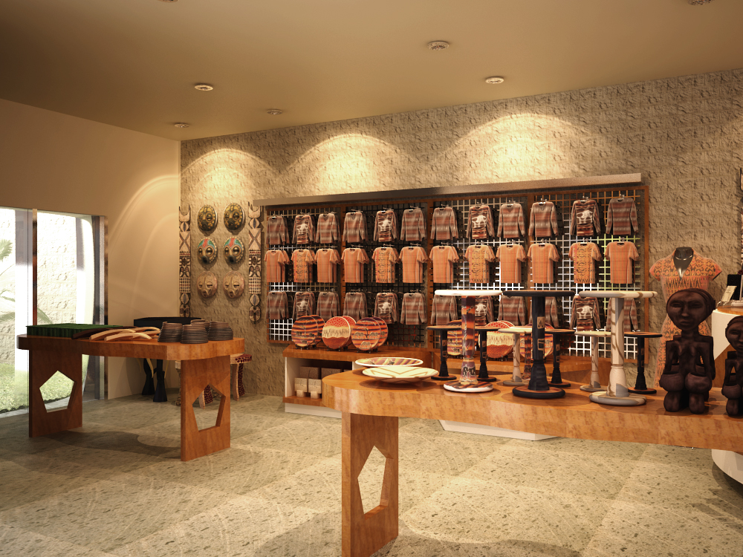
SOUVENIR OUTLET

Slide 29
SEKIAN ...
TERIMA KASIH
TUHAN MEMBERKATI

